Slide 1
শুভেচ্ছা / স্বাগতম

Slide 2
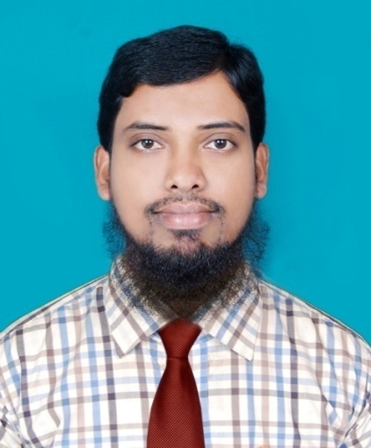
শিক্ষক পরিচিতি
মোঃ হাফিজুল ইসলাম
সহকারি শিক্ষক (শরীরচর্চা)
পাইকপাড়া মডেল হাই স্কুল , সিরাজগঞ্জ।
মোবাইল নং- ০১৭১১-০৩১৫৪৩
E-mail:hafizulislam947@gmail.com

Slide 3
পাঠ পরিচিতি
শারীরিক শিক্ষা, স্বাস্থ্য বিজ্ঞান ও খেলাধুলা
নবম শ্রেণি
অধ্যায়ঃ তৃতীয়
সময় -45 মিনিট
তারিখ- 07/02/2021 ইং

Slide 4
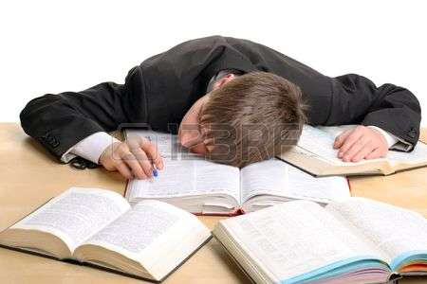
এসো আমরা ছবি দেখি
ছবিটি দেখে কি বুঝতে পেরেছ ?

Slide 5
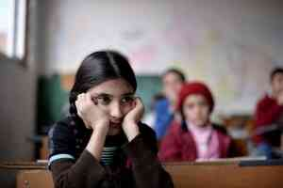
আজকের পাঠ
মানসিক স্বাস্থ্য ও অবসাদ

Slide 6
শিখনফল
এই পাঠ শেষে শিক্ষার্থীরা ...
মানসিক স্বাস্থ্য কি বলতে পারবে।
অবসাদ কি বলতে পারবে।
অবসাদ দূরীকরণের উপায় বর্ণনা করতে পরবে।
মানসিক অস্থিরতা দূর করার উপায় ব্যাখ্যা করতে পারবে।

Slide 7
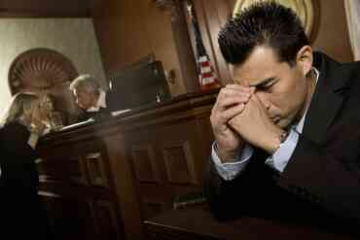
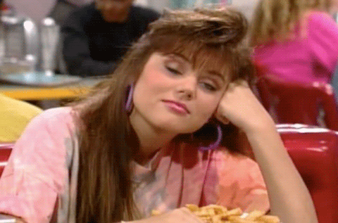
এসো আমরা কিছু ছবি দেখি
বলতো এরা সবাই সুস্থ্য নাকি অসুস্থ্য ?

Slide 8
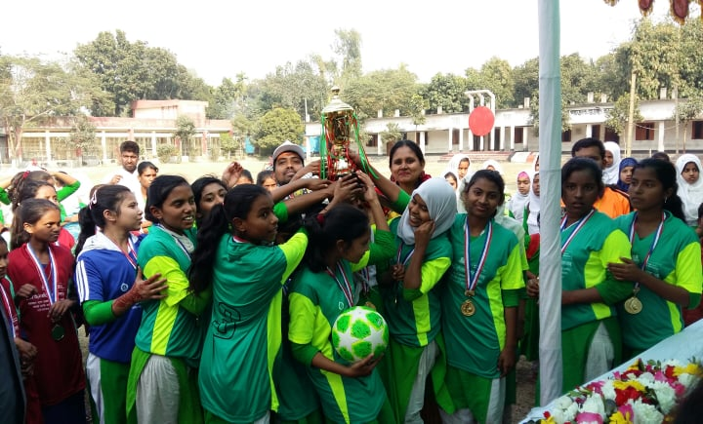
স্বাস্থ্য বলতে শারীরিক সুস্থতাকে বোঝায়। শারীরিক সুস্থ্যতার সাথে মানসিক সুস্থতারও প্রয়োজন। মানসিক সুস্থতা শারীরিক সুস্থ্যতার ওপর নির্ভরশীল। একজন মানুষের ব্যক্তি
সত্তার পূর্ন সামঞ্জস্য মূলক
শারীরিক ও মানসিক ক্রিয়াকলাপই হলো ঔ ব্যাক্তির মানসিক স্বাস্থ্য।

Slide 9
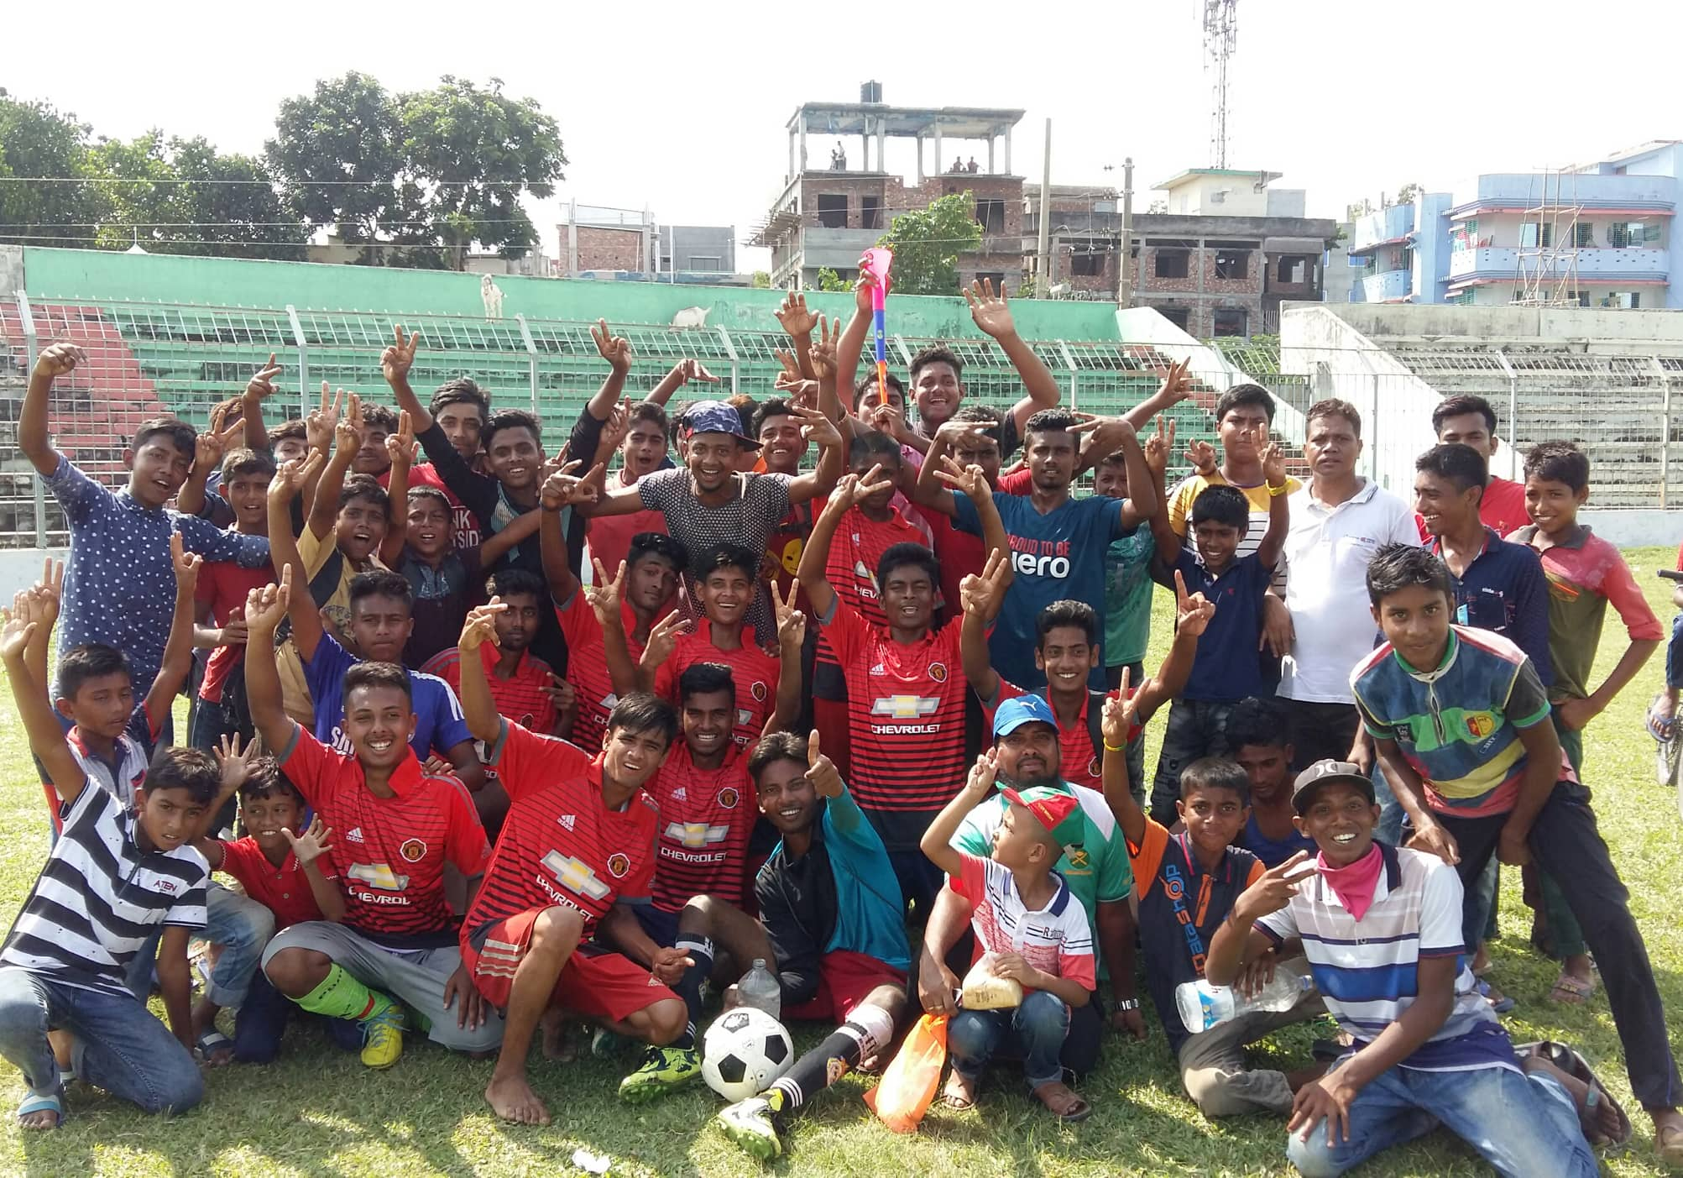
শুধু শারীরিক ভাবে সুস্থ্য থাকলেই কোন মানুষকে সুস্থ্য বলা যায়না । মানসিক ভাবে ও সুস্থ্য থাকতে হবে। আর মানসিকভাবে সুস্থ্য থাকতে হলে, আমাদের মনকে ভাল রাখতে হবে। করাণ মনের সাথে শারীরিক ও মানসিক স্বাস্থ্যের গভীর সম্পর্ক রয়েছে।

Slide 10
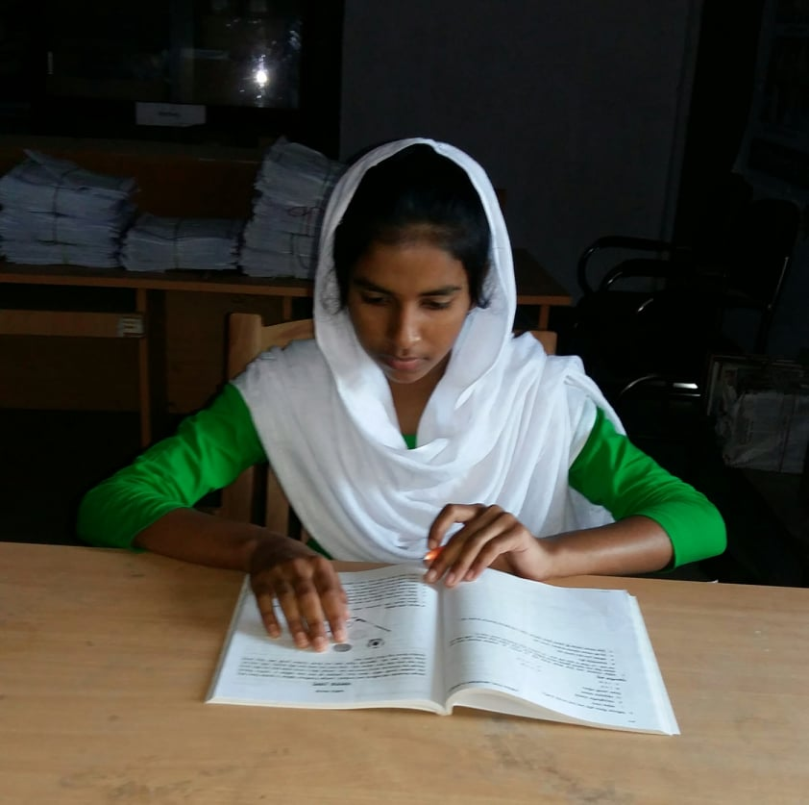
একক কাজ
মানসিক স্বাস্থ্য কাকে বলে ?

Slide 11
এই ছবিটা দেখে আমরা কি বুঝতে পারি ?
মানসিক অস্থিরতা

Slide 12
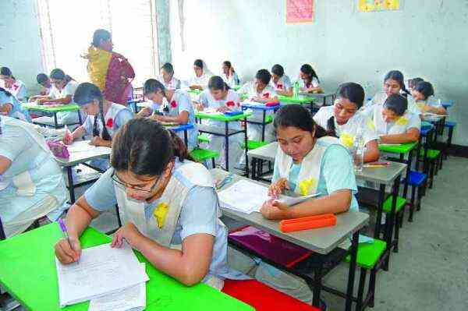
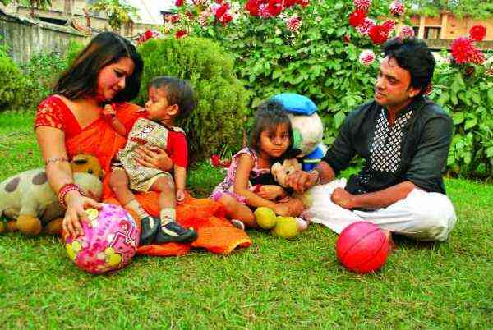
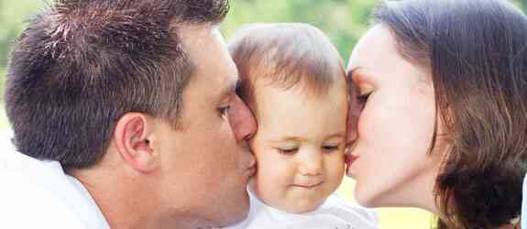
মানসিক অস্থিরতা দুর করার উপায় সমূহ:
সুশিক্ষা
শিশুর স্বাস্থ্যসম্মত লালন পালন
পারিবারিক উন্নত পরিবেশ
মাতা-পিতার ইতিবাচক দৃষ্টিভঙ্গ

Slide 13
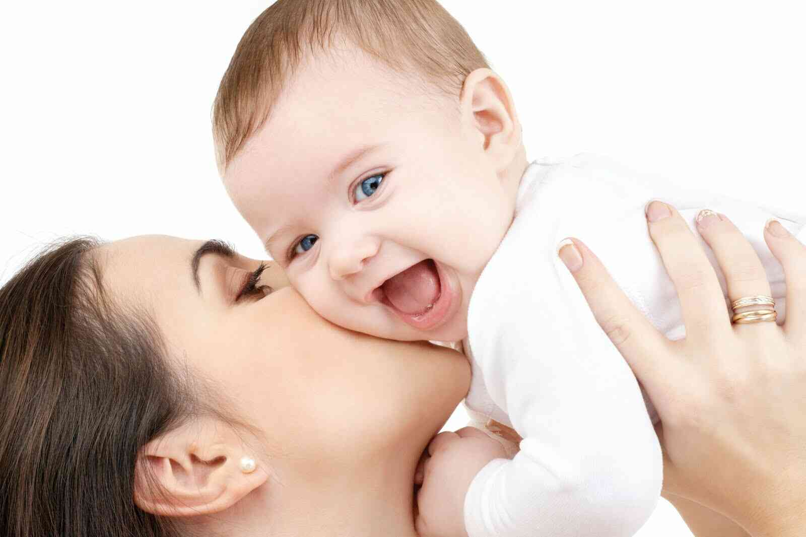
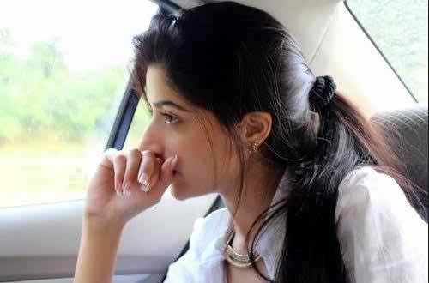
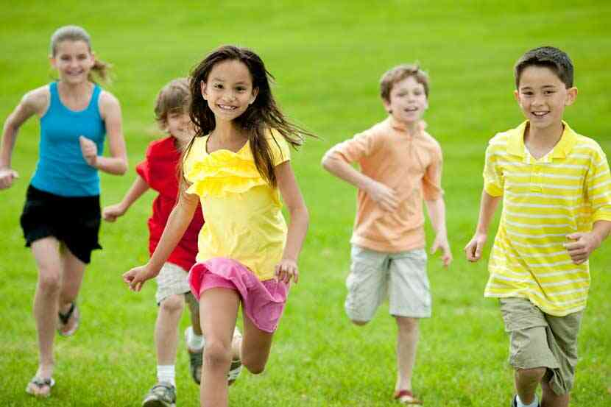
সঠিক পরিচর্যা
সঠিক সময়ে চিকিৎসা
একাকিত্ব না থাকা
সবসময় হাসি-খুশি থাকা

Slide 14
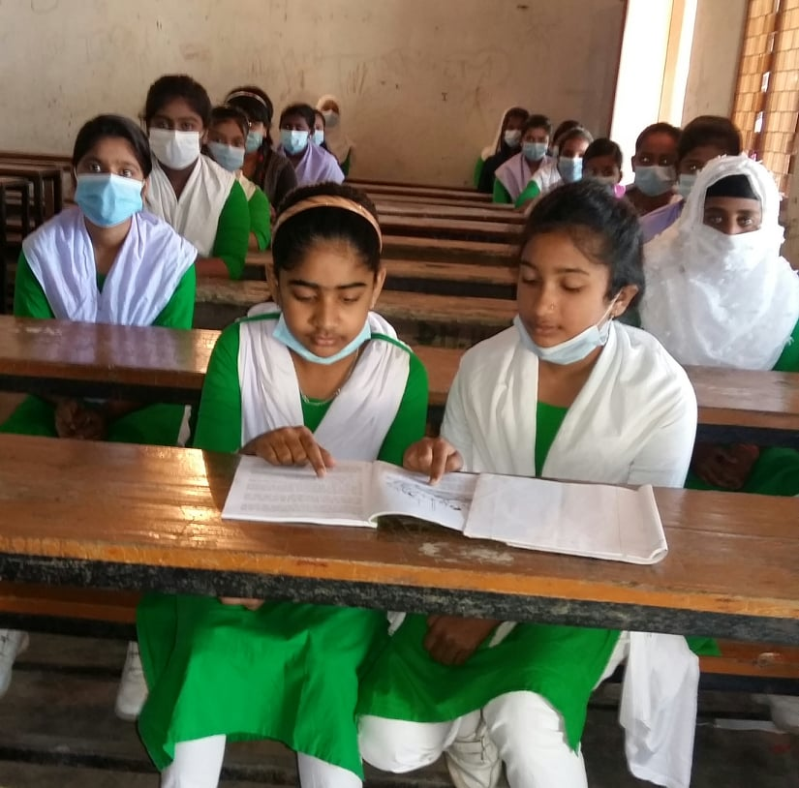
জোড়ায় কাজ
মানসিক অস্থিরতা দূর করার উপায় ব্যাখ্যা কর

Slide 15
এই ছবিটা দেখে আমরা কি বুঝতে পারি?
অবসাদ

Slide 16
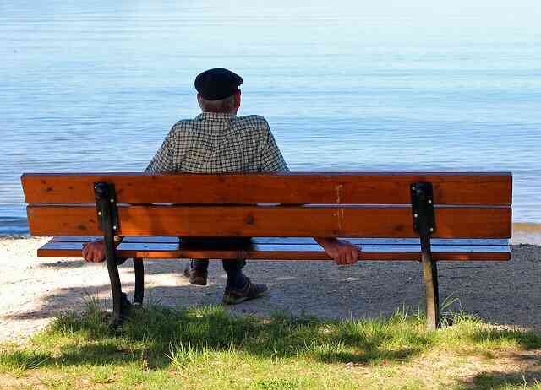
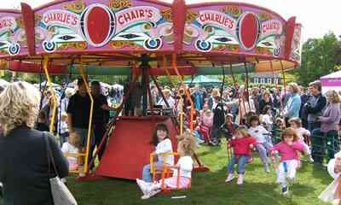
তোমরা কি বলতে পারবে কিভাবে এই অবসাদ দূর করা যায়?
সুসম্পর্ক রাখা
সঠিক সময়ে বিশ্রাম
স্বাস্থ্যকর খাবার খাওয়া
বিনোদনমূলক কাজে অংশগ্রহণ

Slide 17
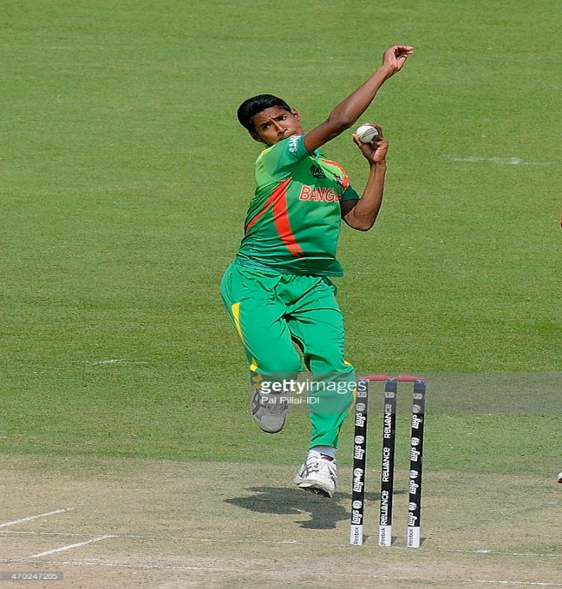
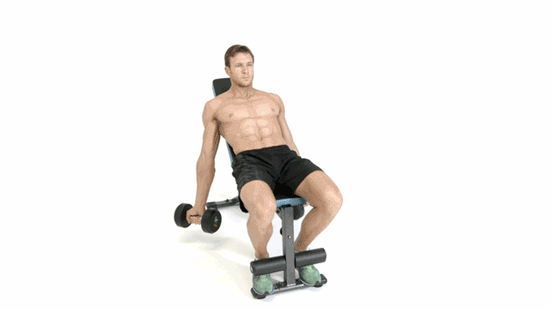
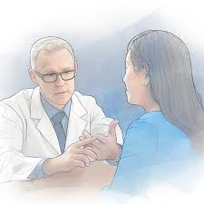
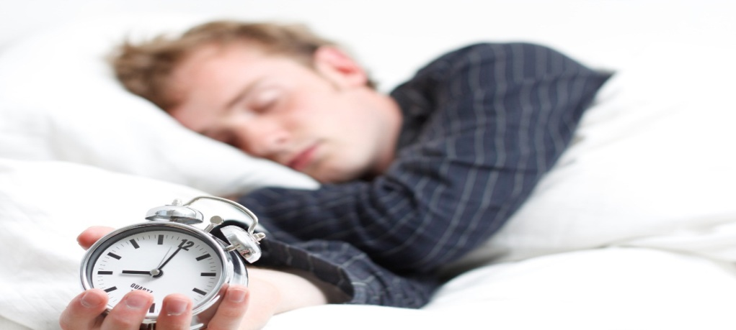
নিয়মিত খেলাধুলা করা
নিয়মিত ব্যায়াম করা
ডাক্তারের পরামর্শ নেয়া
সময়মত ঘুমানো

Slide 18
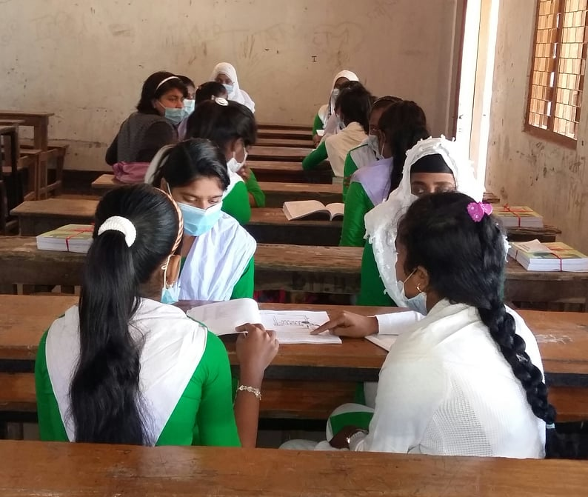
দলীয় কাজ
অবসাদ দূরীকরণের উপায় বর্ণনা কর

Slide 19
মূল্যায়ন
দৈহিক অবসাদের প্রকৃতি কেমন?
(ক) সরল প্রকৃতি
(খ) মানসিক
(গ) ইন্দ্রিয়গত
(ঘ) কঠিন প্রকৃতি
শারীরিক সুস্থতা বা শরীরের নিরোগকে কী বলে আখ্যায়িত করা হয়?
(ক) স্বাস্থ্য
(খ) সুস্থ স্বাস্থ্য
(গ) শারীরিক গঠন
(ঘ) শারীরিক কর্মক্ষমতা

Slide 20
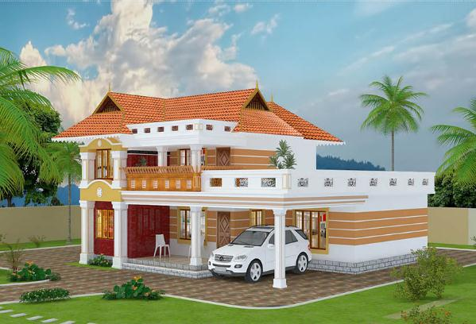
বাড়ির কাজ
শরীর ও মন একে অপরের পরিপুরক ব্যাখ্যা কর

Slide 21
ধন্যবাদ

